Slide 1
Amplificateurs Opérationnels
Fonction Amplifier
Fonction Filtrer
Fonction Comparer

Slide 2
Les amplificateurs
Le composant Aop
Les fonctions linéaires
Objectifs
Etude des fonctions électroniques
  Concept général et caractéristiques principales d’un amplificateur
  Le composant amplificateur opérationnel
  Structures classiques pour
    Amplifier
    Comparer
Présentation de la fonction électronique
  Filtrer
    Connaître les caractéristiques principales d’un filtre
    Cellule d’ordre 2 classique: VCVS ( Sallen-key) et MFB (Rauch)
    Utiliser un algorithme ou un outil logiciel en vue de la synthèse du filtre

Slide 3
Les amplificateurs
Le composant Aop
Les fonctions linéaires
Fonction Amplifier
Fonction Filtrer
Fonction Comparer
Généralités
Objectif
  Amplifie les signaux des capteurs
  Obtention en sortie d’un signal exploitable pour effectuer des traitements
Structure générale des amplificateurs
alimentation en énergie
i_{e1}
Entrée
i_{e}
i_{s}
Sortie
i_{s1}
v_{e1}
amplificateur
i_{s2}
v_{s1}
i_{e2}
u_{s}
Charge
Attaque
u_{e}
Q.L.
v_{e2}
v_{s2}
sources
GND
Sous-ensemble
Système MIMO
Mise en équation complexe car 8 grandeurs liées
Exemple de cas simple: Ampli de tension parfait
V_{s1}=A₁₁V_{e1}+A₁₂V_{e2}
V_{s2}=A₂₁V_{e1}+A₂₂V_{e2}
Quadripôle linéaire
Simplification du cas MIMO
Chaque paire de bornes se comporte , vue de l’extérieur, comme un dipôle
ROLE TRES IMPORTANT EN ELECTRONIQUE
(recouvre la plupart des applications!)

Slide 4
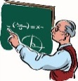
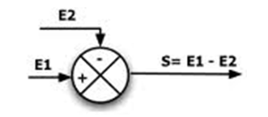
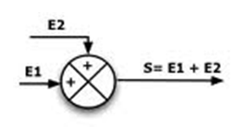
Les amplificateurs
Le composant Aop
Les fonctions linéaires
Fonction Amplifier
Fonction Filtrer
Fonction Comparer
Généralités
Variantes de câblages et de structures
  La plupart des applications se limitent à 1 ou 2 entrées et 1 sortie
Amplification en tension ou en courant
Une entrée et une sortie
Amplification différentielle
2 entrées et une sortie
Amplificateur sommateur
2 entrées et une sortie
alimentation en énergie
alimentation en énergie
alimentation en énergie
source
i_{e1}
i_{s1}
i_{e1}
i_{s1}
i_{e1}
i_{s1}
v_{e1}
amplificateur
i_{s2}
v_{s1}
v_{e1}
amplificateur
v_{s1}
v_{e1}
sommateur
v_{s1}
i_{e2}
i_{e2}
i_{e2}
GND
GND
charge
v_{e2}
v_{e2}
quadripôle
sources
GND
GND
sources
GND
GND
  quadripôle amplificateur
  1 entrée et 1 sortie
  I_{e1}=-I_{e2}=I_{e} et I_{S1}=-I_{s2}=I_{s}
A₁₂=-A₁₁=A →
V_{s1}=A(V_{e1}-V_{e2})
A₁₁=A₁₂=A →
V_{s1}=A(V_{e1}+V_{e2})
Ici A=1
Ici A=1

Slide 5
Les amplificateurs
Le composant Aop
Les fonctions linéaires
Fonction Amplifier
Fonction Filtrer
Fonction Comparer
Modèles
Amplificateur différentiel
  objectifs: amplifier la différence des tensions en entrée
    Les grandeurs « utiles » sont les tensions différentielles
  Amplificateur parfait ( 1 seule sortie)
    amplifie la différence des tensions en entrée
    Supprime le mode commun
    Ne gêne pas les sources d’entrées
    N’est pas gêné par la charge
Ampli dif à 2 sorties
Ampli dif à 1 sortie
V_{d} = (V_{e1} – V_{e2})
alimentation en énergie
V_{sd} = (V_{s1} – V_{s2})
i_{e1}
i_{s1}
v_{e1}
amplificateur
i_{s2}
v_{s1}
i_{e2}
v_{e2}
v_{s2}
sources
GND
i_{e1}
+
i_{s}
v_{D}
i_{e2}
v_{e1}
-
v_{so}
v_{s}
Z_{L}
En résumé
v_{e2}

Slide 6
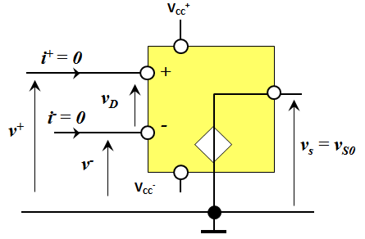
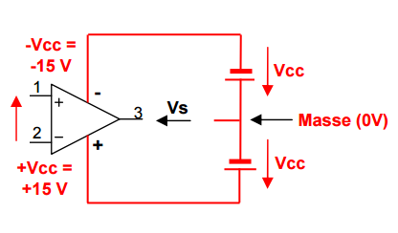
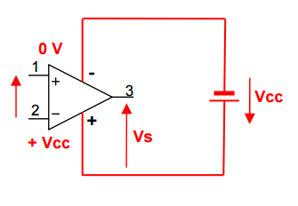

Les amplificateurs
Le composant Aop
Les fonctions linéaires
Aop parfait
La règle des 3
  AOp parfait
    i+ et i- nul ( donc Zed et Zec $∞$)
    Avd -> $∞$ (ou constant et très grand (~10⁵))
    Impédance de sortie Zs =0
Alimentation
Dual supply
single supply
Montage par défaut vu en cours (car le plus simple!)
Peut être ramenée au cas dual supply en introduisant une nouvelle référence des tensions (voir ER)
ou application de montage spécifiques (voir application notes de Texas Instrument en ligne)

Slide 7
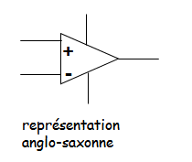
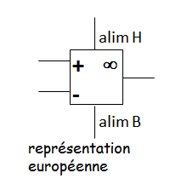

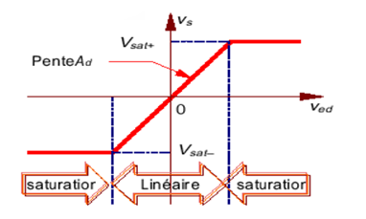
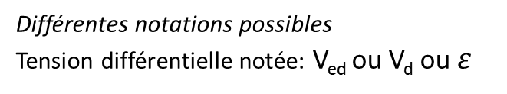

Les amplificateurs
Le composant Aop
Les fonctions linéaires
Fonction Amplifier
Fonction Filtrer
Fonction Comparer
Amplificateur opérationnel
Symboles et notations
Fonctionnement
  L’ AOp seul , en boucle ouverte, est un amplificateur différentiel (mais inexploitable en l’état!)
  L’AOp est inexploitable seul pour faire une amplification!!!
    SEUL: peut être utilisé en comparateur de tension simple
    SINON: il faut des composants en +
      Résistances, condensateurs…
Différentes notations possibles
Tension différentielle notée: V_{ed} ou V_{d} ou $ε$
A_{d}$\sim 105$
Notes:
Faire calcul tension max en entrée pour rester en lineaire

Slide 8
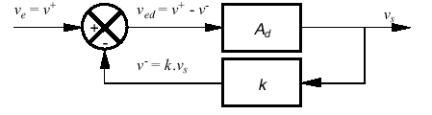
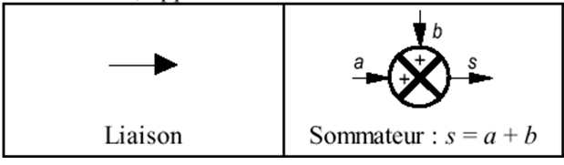
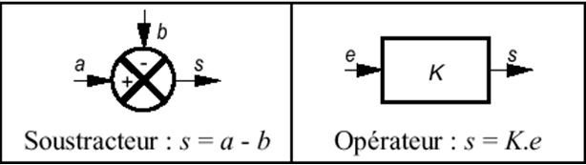
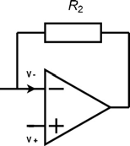
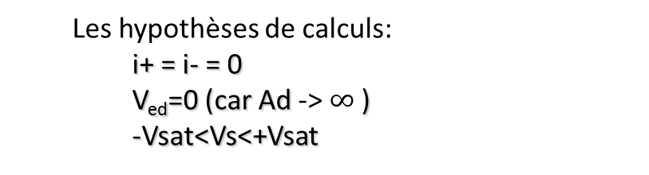
Les amplificateurs
Le composant Aop
Les fonctions linéaires
Fonction Amplifier
Fonction Filtrer
Fonction Comparer
Amplificateur opérationnel: régime linéaire
La contre-réaction
  Principe
  Appliqué à l’AOp
il faut avoir un bouclage de la sortie sur l’entrée V− de l’AOp
  Les hypothèses de calculs:
  i+ = i- = 0
  V_{ed}=0 (car Ad -> $∞$)
  -Vsat<Vs<+Vsat
Notes:
Commenter le schéma et démontrer avec ampli non inverseur

Slide 9
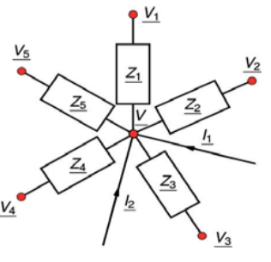
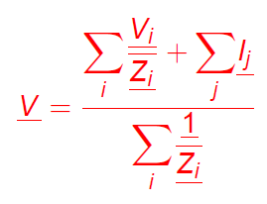
Les amplificateurs
Le composant Aop
Les fonctions linéaires
Fonction Amplifier
Fonction Filtrer
Fonction Comparer
AoP : Les outils
Les calculs
  Arsenal du GE11 à votre disposition
    Thévenin, Norton, superposition et sans oublier loi des mailles et des nœuds!
  Théorème de Millman
  Les stratégies de calculs
    On détermine ce que valent V⁺ et V⁻ en fonction de V_{e} et V_{s} en utilisant la propriété I⁺ = I⁻ = 0 (Millman permet d’arriver rapidement aux résultats)
    En régime linéaire nous avons V⁺ = V⁻ . On exprime alors V_{s} = f(V_{e})
    En T.O.R. (non linéaire, absence de contre réaction ou réaction positive) on détermine le signe de
    V_{D} =V+ - V- .
      Si V_{D} >0 alors Vs=Vcc et on détermine V_{e} =Vseuil1 provoquant le basculement vers Vs=-Vcc
      Si V_{D} <0 alors Vs=-Vcc et on détermine V_{e} =Vseuil2 provoquant le basculement vers Vs=Vcc
V est le barycentre des potentiels voisins pondérés par
l’inverse des impédances.
À retenir

Slide 10
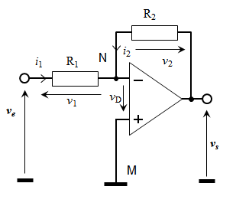
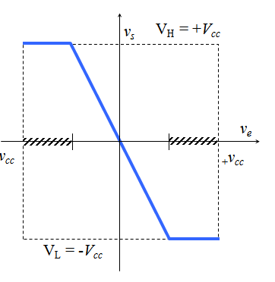
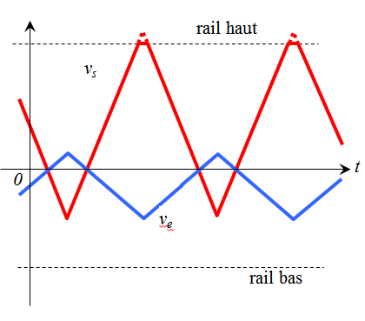
Les amplificateurs
Le composant Aop
Les fonctions linéaires
Fonction Amplifier
Fonction arithmétiques
Fonction Filtrer
Amplificateur inverseur
Schéma
Courbes
La notation complexe n’est pas valide dans un contexte général
VALABLE SI TOUTES LES GRANDEURS SONT SINUSOIDALES
Notes:
démonstration

Slide 11
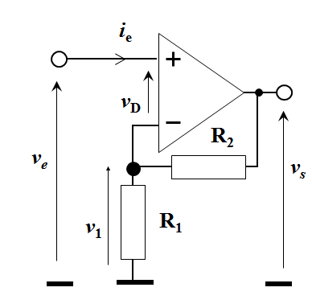
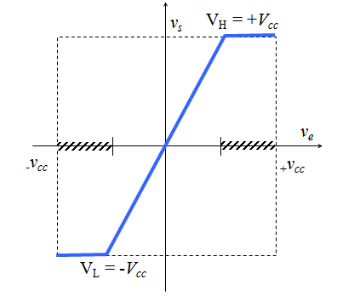
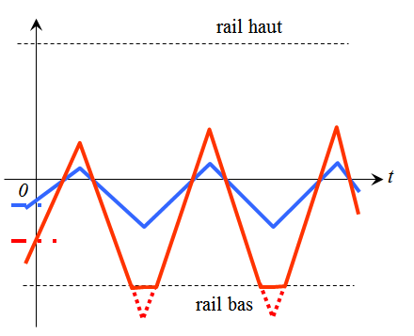
Les amplificateurs
Le composant Aop
Les fonctions linéaires
Fonction Amplifier
Fonction arithmétiques
Fonction Filtrer
Amplificateur non inverseur
Schéma
Courbes

Slide 12
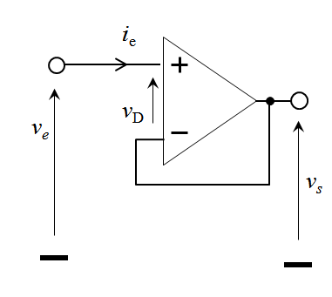
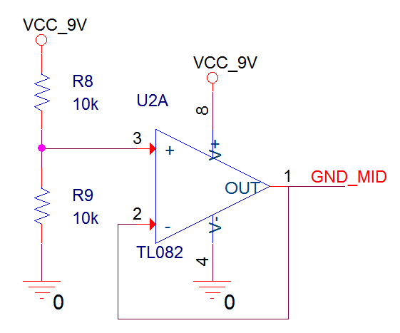
Les amplificateurs
Le composant Aop
Les fonctions linéaires
Fonction Amplifier
Fonction arithmétiques
Fonction Filtrer
Amplificateur Unité: montage suiveur
Schéma
Intérêt de ce montage
  Adaptation d’impédance!
    isole les blocs entre eux

Slide 13
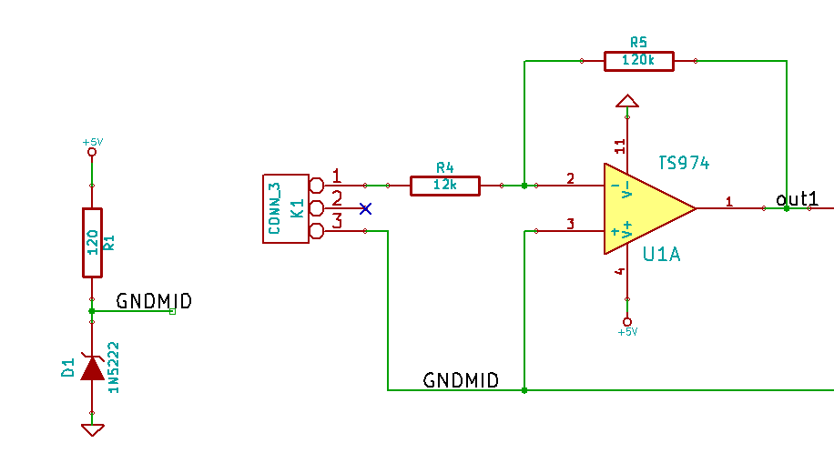
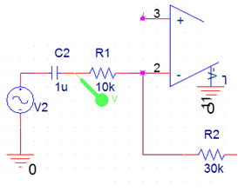
Les amplificateurs
Le composant Aop
Les fonctions linéaires
Fonction Amplifier
Fonction Filtrer
Fonction Comparer
Application du suiveur
Comment scinder une alimentation unique?
  Point milieu en pratique
Exemple 1
Exemple 2
Solution de notre E&R
Diode zéner polarisée en inverse
Si la source en entrée ne peut être référencé à GND_MID alors insertion d’un condo de liaison => blocage du continu

Slide 14
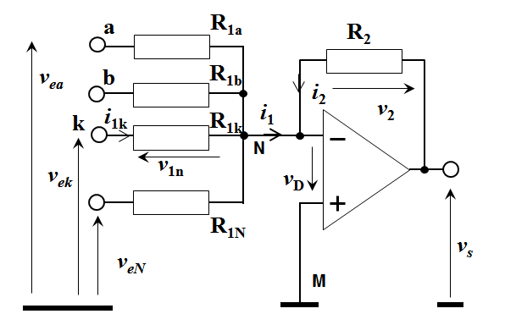
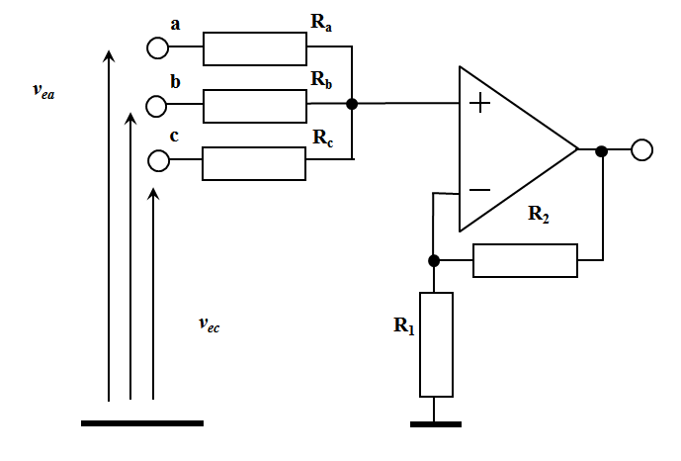
Les amplificateurs
Le composant Aop
Les fonctions linéaires
Fonction Amplifier
Fonction arithmétiques
Fonction Filtrer
Amplificateur fonction arithmétique
Additionneur inverseur
Additionneur non inverseur

Slide 15
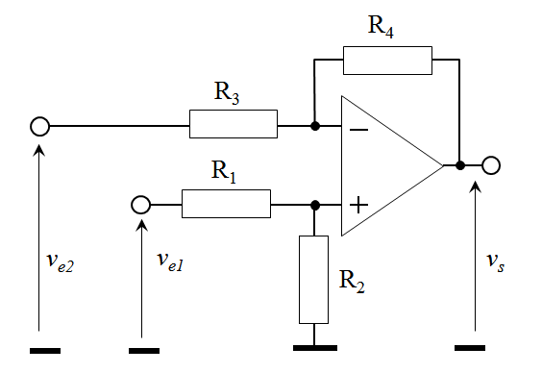
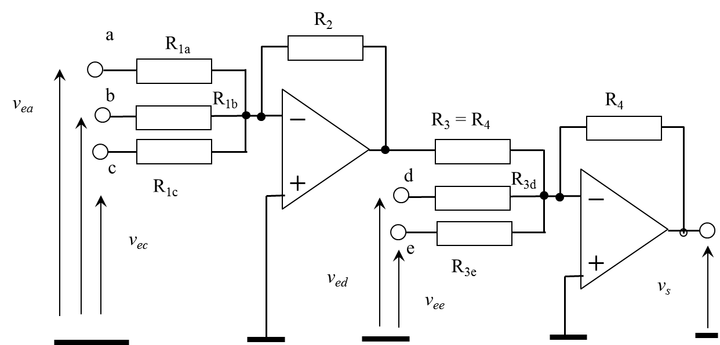
Les amplificateurs
Le composant Aop
Les fonctions linéaires
Fonction Amplifier
Fonction arithmétiques
Fonction Filtrer
Amplificateur fonction arithmétique
Soustracteur
  Fait partie aussi des amplificateurs différentiels
Additionneur/soustracteur

Slide 16

Présentation
Les amplificateurs
Le composant Aop
Les fonctions linéaires
Fonction Amplifier
Fonction Filtrer
Fonction Comparer
Introduction à l’analyse harmonique
Cas particulier fondamental: e_{(t)} = E cos(ωt + θ_{e})
  Si le dispositif est linéaire alors => s_{(t)} = S cos(ωt + θ_{s})
Notion de fonction de transfert
Entrée
i_{e}
i_{s}
Sortie
En fonction des grandeurs utiles le nom donné à la fonction de transfert diffère
Attaque
u_{e}
Q.L.
u_{s}
Charge
Entrée | Sortie | H | Nom
ue | us | Av | Amplification en tension
ie | is | Ai | Amplification en courant
ue | is | Y_{T} | Trans-admittance
ie | us | Z_{T} | Trans-impédance
Pe | Ps | Ap | Amplification en puissance
Quadripôle linéaire
e_{(t)} = E cos(ωt + θ_{e}) e_{(t)} → E = [E ; θ_{e}] = E e^{jθe}
s_{(t)} = S cos(ωt + θ_{s}) s_{(t)} → S = [S ; θ_{s}] = S e^{jθs}
H_{(jω)} =
La réponse à une excitation sinusoïdale reste sinusoïdale pour un système linéaire

Slide 17

Les amplificateurs
Le composant Aop
Les fonctions linéaires
Fonction Amplifier
Fonction Filtrer
Fonction Comparer
Modèles
Amplificateur de tension
  Amplificateur parfait
    Ne doit pas gêner la source
      On retrouve toute la tension de la source
    Ne doit pas être gêné par la charge
      Source de tension parfaite
    Présente une amplification en tension constante $∀f$
  Amplificateur imparfait
    Impédance d’entrée non infinie
    Impédance de sortie de sortie non nulle
    amplification non constante
Z_{g}
i_{e}
i_{s}
v_{g}
v_{e}
v_{so}
v_{s}
Z_{c}
v_{so}=A_{v0}v_{e}
Z_{g}
i_{e}
Z_{s}
i_{s}
v_{g}
v_{e}
Z_{e}
v_{so}
v_{s}
Z_{c}
Toute les grandeurs sont complexes (barre omise pour faciliter les écritures!)
v_{so}=A_{v0}v_{e}

Slide 18

Les amplificateurs
Le composant Aop
Les fonctions linéaires
Fonction Amplifier
Fonction Filtrer
Fonction Comparer
Modèles
Amplificateur de courant
  Amplificateur parfait
    Ne doit pas gêner la source
      On retrouve toute le courant de la source
    Ne doit pas être gêné par la charge
      Source de courant parfaite
    Présente une amplification en courant constante $∀f$
  Amplificateur imparfait
    Admittance d’entrée non nulle
    Admittance de sortie non infinie
    amplification non constante
i_{e}
i_{s}
Y_{g}
i_{g}
v_{e}
i_{so}
v_{s}
Z_{c}
i_{so}=A_{i0}i_{e}
i_{e}
i_{s}
Y_{g}
Y_{e}
Y_{s}
i_{g}
v_{e}
i_{so}
v_{s}
Y_{c}
i_{so}=A_{i0}i_{e}
Toutes les grandeurs sont complexes
Notes:
Rappel source indépendant et source liée

Slide 19
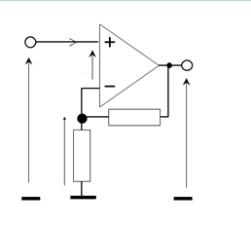
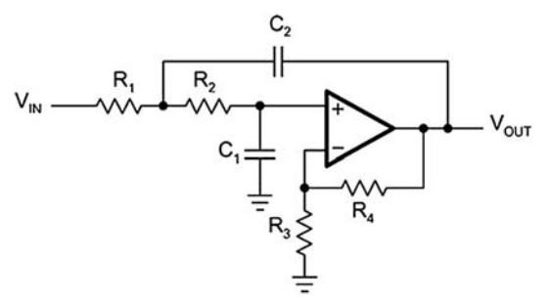
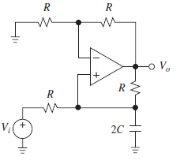
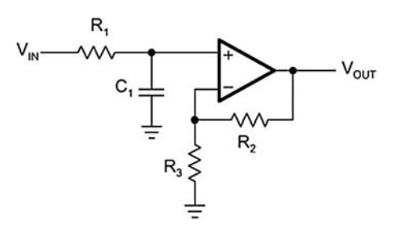
Les amplificateurs
Le composant Aop
Les fonctions linéaires
Fonction Amplifier
Fonction arithmétiques
Fonction Filtrer
Fonction de transfert : Amplificateur NON inverseur
Schéma
Exemples
La notation complexe est introduite pour pouvoir généraliser aux impédances
A CONDITION que ve(t), vs(t) , ie(t) soient TOUS SIN ou COS
V_{D}
Z₂
V_{e}
V_{S}
V⁻
Z₁
Montage intégrateur non inverseur Howland
Filtre de Sallen Key (ordre 2)
Filtre Passe bas ordre 1
Avec un ampli inverseur l’intégrateur est beaucoup plus simple!!!

Slide 20
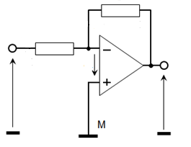
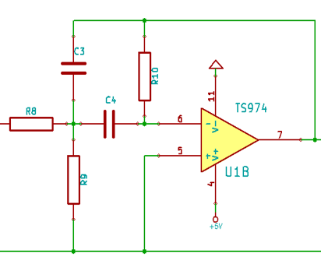
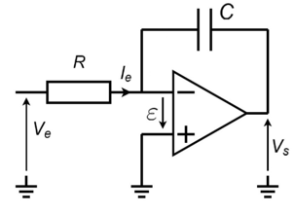
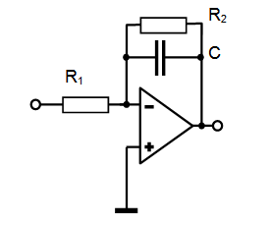
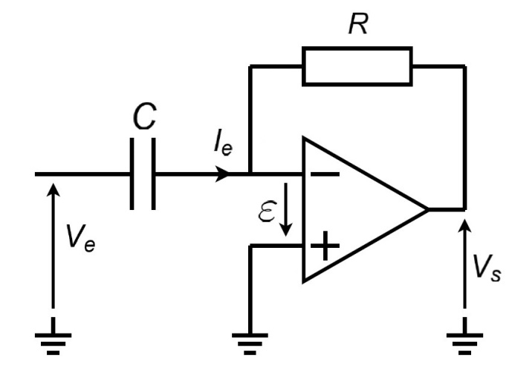
Les amplificateurs
Le composant Aop
Les fonctions linéaires
Fonction Amplifier
Fonction arithmétiques
Fonction Filtrer
Fonction de transfert :Amplificateur inverseur
Schéma
Exemples
Z₂
Z₁
V_{D}
V_{e}
V_{S}
Filtre de Rauch
Montage intégrateur
Montage pseudointégrateur
Montage dérivateur
Filtre passe bas ordre1
Filtre passe bas ordre1
Filtre passe haut ordre1
Filtre passe bande ordre2
Notes:
démonstration

Slide 21
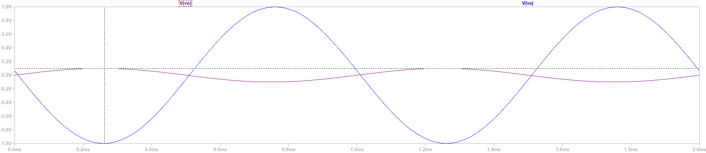
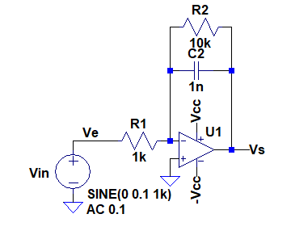
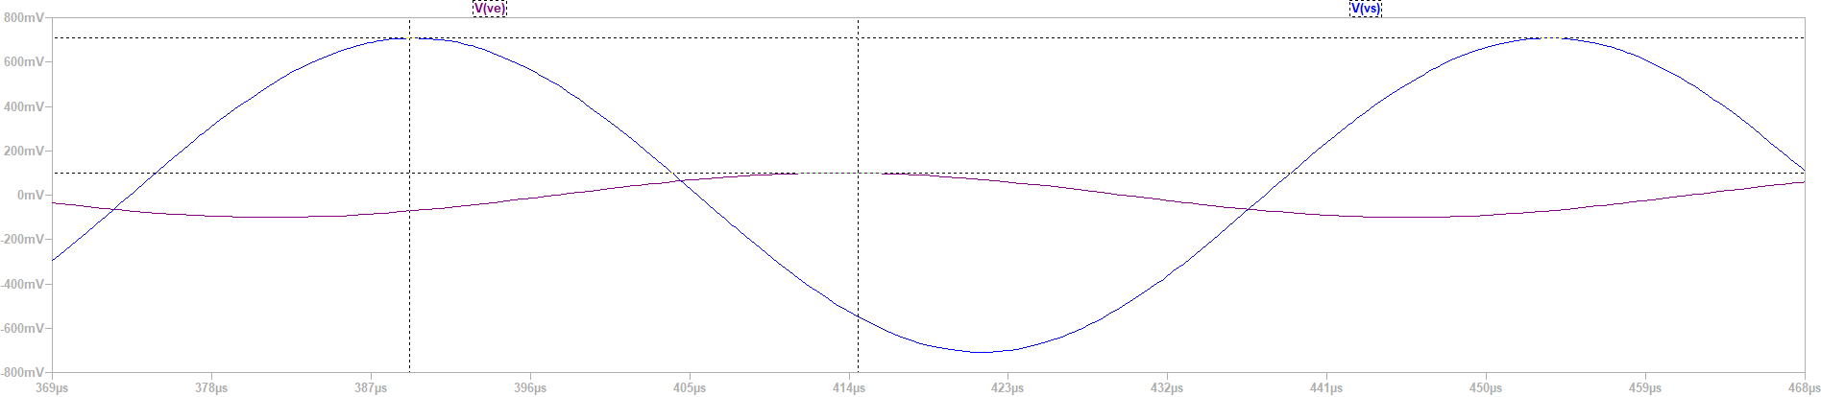
Fonction de transfert :Amplificateur inverseur
Courbes
Vsmax=1V
F=1Khz
Vemax=0,1V
Déphasage=180deg
F=15.6Khz
Vsmax=0,7V
Vemax=0,1V
Déphasage=+135deg (Vs est en avance de phase sur Ve!)

Slide 22
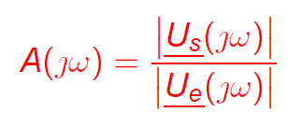
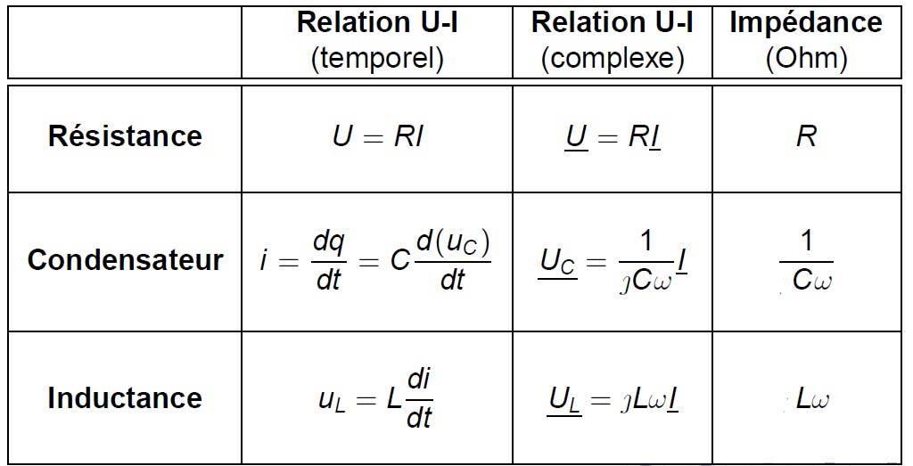
Les amplificateurs
Le composant Aop
Les fonctions linéaires
Fonction Amplifier
Fonction Filtrer
Fonction Comparer
Représentation fréquentielle
Amplification et déphasage
  L’amplification A
    l’amplitude du signal de sortie sur celle du signal d’entrée pour chacune des fréquences possibles du signal
  Le déphasage ϕ :
    différence entre la phase (argument) du signal de sortie et la phase du signal d’entrée pour chacune des fréquences possibles du signal
Rappel sur les notations complexes
A connaître absolument

Slide 23
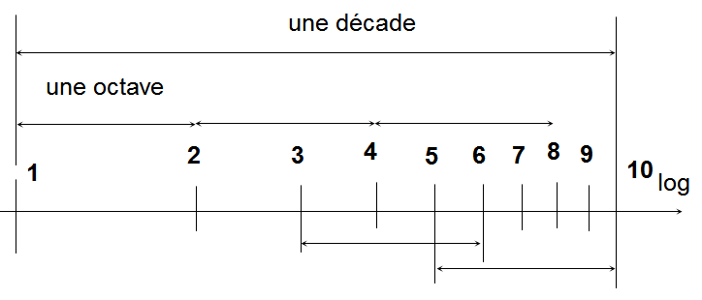
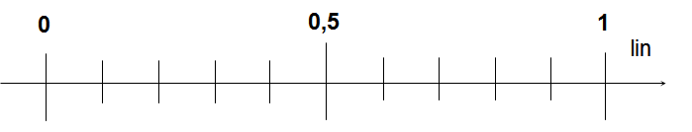
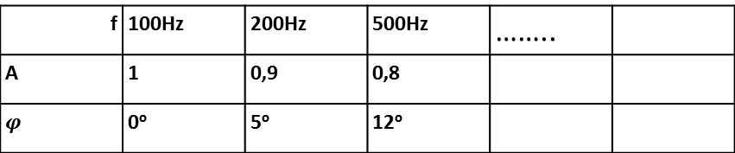
Les amplificateurs
Le composant Aop
Les fonctions linéaires
Fonction Amplifier
Fonction Filtrer
Fonction Comparer
Représentation fréquentielle
Diagramme de Bode
  Pour différent 𝒘 (ou f) on mesure A et 𝝋 ( ou calculs théoriques)
  On calcule le gain en décibel:
  On trace sur une échelle semi-log G_{V} et 𝝋 en fonction de 𝒘 (ou f)
f | 100Hz | 200Hz | 500Hz | ……..
A | 1 | 0,9 | 0,8
$$φ$$ | 0º | 5º | 12º
Retenu pour comparer des tensions en déciBel
Définition du Bel
Définition déciBel
Rappel sur les échelles (voir GE11)

Slide 24






Les amplificateurs
Le composant Aop
Les fonctions linéaires
Fonction Amplifier
Fonction Filtrer
Fonction Comparer
Représentation fréquentielle
Exemple 1
Fonction de transfert
Comportement de type filtre passe-bas

Slide 25


Les amplificateurs
Le composant Aop
Les fonctions linéaires
Fonction Amplifier
Fonction arithmétiques
Fonction Filtrer
Filtre ordre 1
Exemple 2
  Approche fréquentielle
    fonction de transfert du 1er ordre de type passe-bas
    Diagramme de Bode
C
i_{c}
v_{c}
i_{R1}
R1
v_{R1}
v_{e}
On constate que le dispositif permet d’amplifier certaines fréquences mais aussi d’en atténuer d’autres=> notion de de bande passante
v_{s}
Circuit intégrateur
Variante: Circuit pseudo-intégrateur

Slide 26



Les amplificateurs
Le composant Aop
Les fonctions linéaires
G_{PC} = 10 log (0,5
Fonction Amplifier
Fonction Filtrer
Fonction Comparer
G_{PC} = 10 log (0,5
Représentation fréquentielle
Bande de passante
  Défini une plage de fréquence pour laquelle le gain en tension reste « presque » constant
    Définition du « presque »
  Fréquences de coupures
En général le seuil x est de -3dB
Pourquoi -3dB?
Correspond P = 0,5 P_{max}
En effet G_{PC} = G_{Pmax} – 3 dB
Conséquence:

Slide 27

Les amplificateurs
Le composant Aop
Les fonctions linéaires
Fonction Amplifier
Fonction Filtrer
Fonction Comparer
Analyse harmonique
Intérêt des fonctions de transferts harmoniques
  Elles permettent de trouver facilement la réponse fréquentielle d’un système pour une entrée donnée
  Comment trouver |H(jw)|
    Pour des cas simples déjà étudiés en utilisant la notion d’impédance (outils complexes)
      Obtention de diagramme de Bode
    Dans un contexte général en utilisant des outils de transformations mathématiques
      Transformée de Laplace
      Transformée de Fourier
  Comment trouver |Ve(jw)|
    En utilisant un outil permettant de passer d’une représentation temporelle à une représentation fréquentielle
      Série de Fourier pour les fonctions période en temps
      Transformée de Fourier pour les fonctions non périodique
|Ve(jw)|
|Vs(jw)|
Vs(jw)=H(jw)x Ve(jw)
Produit des modules

Slide 28

Les amplificateurs
Le composant Aop
Les fonctions linéaires
Fonction Amplifier
Fonction Filtrer
Fonction Comparer
Analyse harmonique
Représentation fréquentielle de fonctions usuelles

Slide 29






Les amplificateurs
Le composant Aop
Les fonctions linéaires
Fonction Amplifier
Fonction arithmétiques
Fonction Filtrer
Fonction Filtrer
Filtrer
  Objectif: supprimer ou conserver que certaines fréquences du signal d’entrée
  On distingue 4 grandes familles de filtrage
Exemple de filtrage passe bas
PASSE-BAS
PASSE-HAUT
PASSE-BANDE
REJECTEUR DE BANDE
Représentation temporelle
Mélange de 2 sinus:100 Hz et 1kHz
Représentation fréquentielle
V
V
f
f
100Hz
1kHz
100Hz
1kHz

Slide 30

Présentation
Emetteur
Recepteur
Compléments
Fonction Amplifier
Fonction arithmétiques
Fonction Filtrer
Fonction Filtrer
Pour notre application
  Nous souhaitons conserver les signaux émis autour de 40Khz
  Supprimer les autres gammes de fréquences
    Voix , bruits ambiants
  Un passe bande convient donc (cependant compte tenu du comportement naturellement passe bande du récepteur US un passe bas ferait tout aussi bien l’affaire!)
  Cependant nous souhaitons pouvoir réutiliser le récepteur avec un émetteur infrarouge
Solution retenue pour notre E&R
Structure de Rauch
(Multiple Feedback Biquad)

Slide 31





Les amplificateurs
Le composant Aop
Les fonctions linéaires
Fonction Amplifier
Fonction arithmétiques
Fonction Filtrer
Principe du filtrage
Simulation filtre passe-bande

Slide 32



Les amplificateurs
Le composant Aop
Les fonctions linéaires
Fonction Amplifier
Fonction arithmétiques
Fonction Filtrer
Passe Bande d’ordre 2
Modèle
  Fonctions de transfert
    Fréquence centrale : F₀
    Coefficient de sélectivité: Q
      Il définit la bande passante
    Bande passante
      Déduite des fréquences de coupures à -3dB
        F_{H} et F_{L}
Diagramme de Bode paramétré en Q

Slide 33




Les amplificateurs
Le composant Aop
Les fonctions linéaires
Fonction Amplifier
Fonction arithmétiques
Fonction Filtrer
Passe Bande d’ordre 2
Réalisation
  Plusieurs solutions existent: ‘pros and cons’ pour chaque solution
1 -Combinaison d’un passe-haut et d’un passe bas
Utilisé lorsque Q est très PETIT
2 –Structure de Deliyannis modifiée Utilisé lorsque Q est GRAND
3 –Structure
de Sallen-Key
( VCVS)
4 –Structure de Rauch
(MFB
Multiple Feedback Biquad)

Slide 34


Présentation
Emetteur
Recepteur
Compléments
Fonction Amplifier
Fonction arithmétiques
Fonction Filtrer
Passe-Bande MFB
Structure
  RETENU POUR NOTRE E&R
Fonction de transfert
Pro/cons
+ bande passante
+ratio valeur min/max
Interaction Fo et Q
Gain dépendant de Q
Couramment utilisé pour Q petit et moyen (<20 )
Identification terme à terme avec la forme canonique
s =jw opérateur de Laplace (en France p=jw)

Slide 35


Les amplificateurs
Le composant Aop
Les fonctions linéaires
Fonction Amplifier
Fonction arithmétiques
Fonction Filtrer
Passe-Bande MFB
Algorithme de calcul (si pas de PC disponible)
  Permet d’obtenir rapidement des valeurs
  Les cahiers des charges définissent en général
    La fréquence centrale: F₀
    Le gain à F₀
    La bande passante (autrement dit Q)
3 données et 5 inconnues!!!!
Il faut réduire le nombre de degré de liberté en se fixant des valeurs
On peut rajouter une donnée en imposant Ze
Choisir: C3
Puis
A est négatif car le filtre repose sur une base inverseuse

Slide 36
Les amplificateurs
Le composant Aop
Les fonctions linéaires
Fonction Amplifier
Fonction arithmétiques
Fonction Filtrer
Filtre ordre 1
Filtre passe-bas
  Approche fréquentielle
    fonction de transfert du 1er ordre de type passe-bas
    Diagramme de Bode
C
i_{c}
v_{c}
i_{R1}
R1
v_{R1}
v_{e}
v_{s}
Circuit intégrateur
Variante: Circuit pseudo-intégrateur

Slide 37


Les amplificateurs
Le composant Aop
Les fonctions linéaires
Fonction Amplifier
Fonction arithmétiques
Fonction Filtrer
Filtre ordre 1
Filtre passe-bas
  Approche temporelle
    Mise en évidence de la forme intégrale
      Circuit utilisé en régulation ( 2ème année cours d’automatique)
    intégrateur pur

Slide 38




Les amplificateurs
Le composant Aop
Les fonctions linéaires
Fonction Amplifier
Fonction Filtrer
Fonction Comparer
Filtre ordre 1
Filtre passe-haut
  Approche fréquentielle
    fonction de transfert du 1er ordre de type passe-bas
    Diagramme de Bode
Circuit dérivateur
Circuit pseudo-dérivateur

Slide 39


Les amplificateurs
Le composant Aop
Les fonctions linéaires
Fonction Amplifier
Fonction Filtrer
Filtre ordre 1
Filtre passe-haut
  Approche temporelle
    Mise en évidence de la forme dérivée
      Circuit utilisé en régulation ( 2ème année cours d’automatique)
    dérivateur pur
Le montage dérivateur est très sensible aux parasites (dv/dt grand).
Aussi, est-il fréquent de n’utiliser qu’un pseudo-dérivateur qui n’a l’effet de dérivation que pour les basses fréquences.

Slide 40
Les amplificateurs
Le composant Aop
Les fonctions linéaires
Les outils logiciels
Synthèse des filtres en pratiques
  calculs théoriques ou algorithme peu utilisé (sauf si PC non dispo)
  Utilisation de logiciels (gratuits ou payant) pour la synthèse
    WEBENCH® Filter Designer ( texas instrument – en ligne et gratuit)
    FilterLab® Filter Design Software (microchip)
    Iowa Hills Opamp Filters (dispo aussi sur mon site)
Validation des résultats
  Utilisation de LTSpice
  Gratuit et téléchargement sur:
  www.analog.com/en/design-center/design-tools-and-calculators/ltspice-simulator.html
  Des tutos et ressources dispo sur mon dépôt GitHub
    https://github.com/juanbravo

